Slide 1
Le caryotype normal
Pr S .Hanachi

Slide 2
Introduction
La cytogénétique est la discipline médicale qui étudie les anomalies chromosomiques observées au cours des maladies génétiques constitutionnelles et des cancers. Le dénombrement correct des chromosomes humains établi seulement en 1956 a marqué son départ. L’introduction des techniques de bandes chromosomiques, puis des techniques d’hybridation in situ et maintenant des micro-puces génomiques a permis un développement considérable de la cytogénétique qui est devenue un élément important dans l’approche diagnostique, dans l’évaluation du pronostic et du risque de récurrence de ces différentes pathologies.

Slide 3
A- Définition
Le terme caryotype désigne l’analyse numérique et structurale de l’ensemble des chromosomes d’une cellule ou d’un individus .
Il est spécifique d’une espèce donnée.

Slide 4
B- Réalisation du caryotype
Caryotype humain se réalise dans les laboratoires de cytogénétique à partir de differents tissus .
a-Prélèvement
Dépend de l’indication du caryotype.
1-En prénatal : on préleve selon l’ âge de la grossesse :
Des villosités choriales (choriocentèse) ; entre la 8ème et la 10ème semaine d’amenorrhée (SA).
Du liquide amniotique (amniocentèse) entre la 15ème et 17ème SA.
Du sang fœtal (cordocentèse) vers la 20ème SA
2-En post natal :
L e caryotype est determiné sur des lymphocytes sanguins prélevés par ponction veineuse.

Slide 5
b- Technique
Le caryotype se réalise sur des cellules nuclées capables de se diviser in vitro :principe des techniques de culture cellulaire
La technique classique est la suivante :
- Prélevement de sang veineux (des lymphocytes).
-Mise en culture dans un milieu contenant un agent mitogène
la phytohémagglutinine.cette étape nécessite une aseptie rigoureuse car certain micro-organismes peuvent alterer la culture cellulaire.De même, il faut tenir compte du milieu de culture,du ph,de la T,……afin d’obtenir une culture optimale.
-Incubation 48 à 72 heures(temps nécessaire pour avoir assez de cellules en cours de division).
-Blocage des divisions en métaphase ( stade ou les chromosomes sont condensés au maximum ) par la colchicine qui empêche la formation du fuseau achromatique et le blocage des centromères.

Slide 6
Technique(suite)
-Réalisation d’un choc hypotonique à l’aide d’une solution diluée qui provoque le gonflement et la lyse des lymphocyte liberant ainsi les chromosomes métaphasiques
-Fixation des chromosomes
-Etalement sur lame.
-Marquage des chromosomes(banding) et coloration des chromosomes
( coloration standard et les marquages G, R, Q, NOR,...
-Lecture des lames au microscope.
-Classement des chromosomes .

Slide 7
C-Classification des chromosomes
Le caryotype humain comporte 46 chromosomes repartis en 23 paires,22 paire sont identiques chez l’homme et chez la femme et sont nommés autosomes,la paire restante est representée par les chromosomes sexuels nommés gonosomes qui sont :
-les chromosomes XX chez la femme.
-les chromosomes XY chez l’homme.
La classification de ces chromosomes repose sur deux critères :
- la longueur relative des chromosomes
* petit
* moyen
* grand

Slide 8
-l'indice centromérique ( Ic )
P( longueur du bras court)
IC =
P+ q (longueur totale du chromosome)
En fonction de cet indice on a :
Ic environ égal a 0,5 : chr métacentrique
0,25 < Ic < 0,5 : chr submétacentrique.
Ic < 0, 10 : chr acrocentrique.
D’ou le classement des chromosomes en sept groupes par ordre de taille décroissante de 1 a 22 :
- groupe A : grands métacentriques (1,3) et submétacentrique. (2)
- groupe B : grands submétacentriques.( 4, 5 )
- groupe C : moyens métacentriques et submétacentriques ( 6, 7, 8, 9, 10, 11, 12, X )
- groupe D : grands acrocentriques ( l3, 14, 15 )
- groupe E : petits métacentriques submétacentriques ( 16, 17, 18 )
- groupe F : touts petits métacentriques (19, 20 )
- groupe G : petits acrocentriques ( 21, 22, Y )

Slide 9
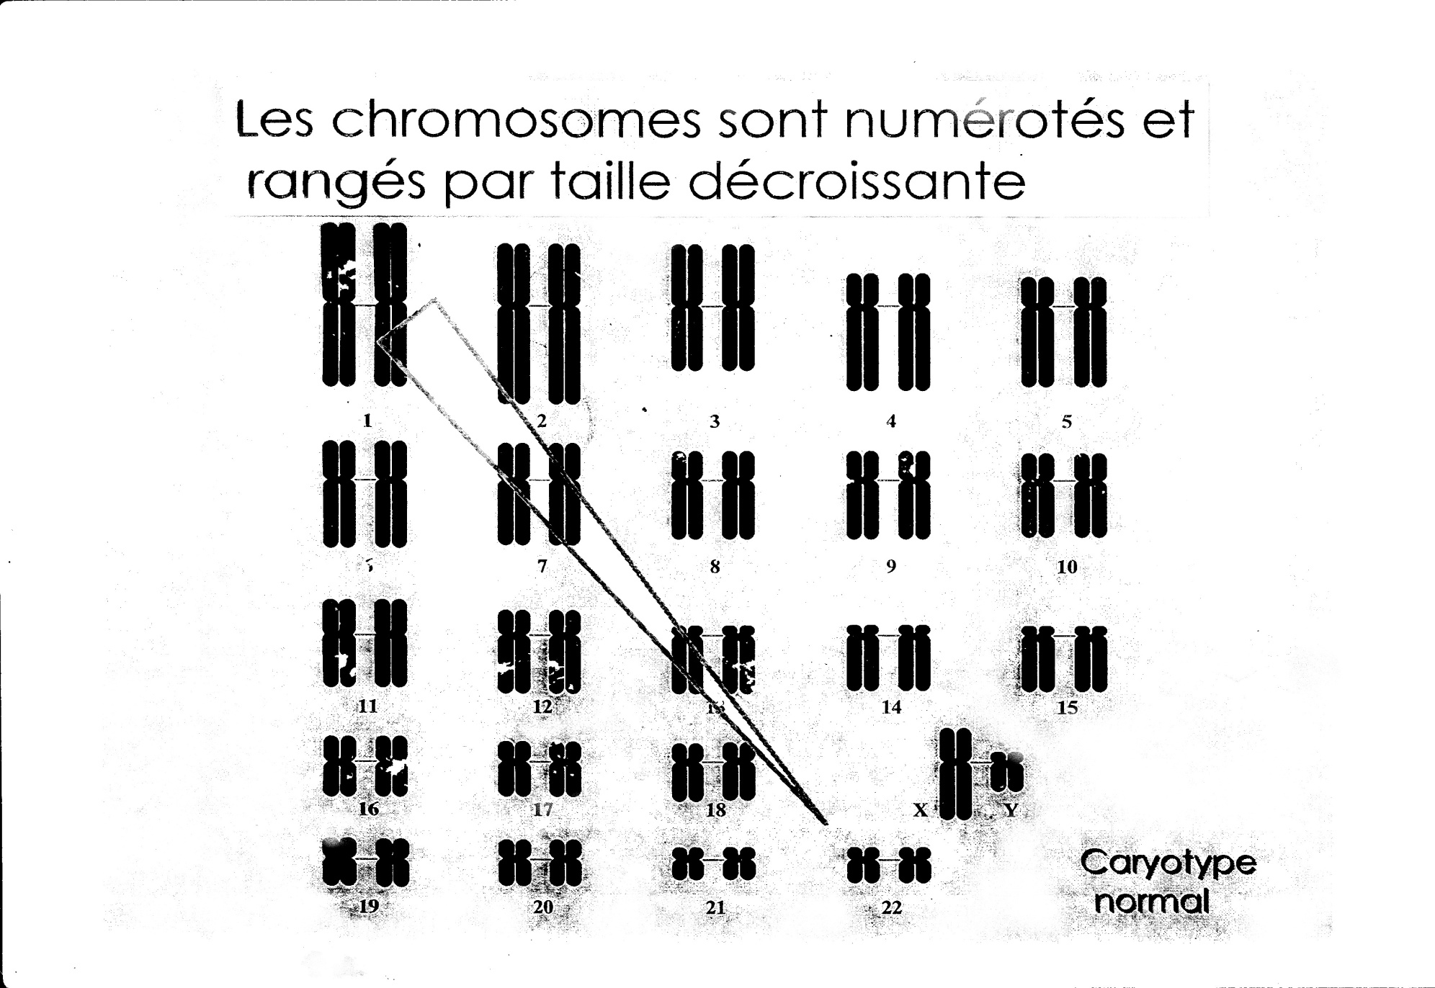

Slide 10
Des techniques de marquage récentes identifient chaque paire chromosomique par une alternance de bandes claires et sombres ;ces bandes sont répertoriées dans une Nomenclature internationale.Chaque bras chromosomique est divisé selon sa taille en 1 a 4 régions,chaque région en bandes et sous bandes numerotées du centromère au télomère exp 6p21.2;designe la deuxième sous bande de la premiere bande de la région 2 du bras court du chromosome 6 et se prononce:
Six p deux –un point-deux.

Slide 11
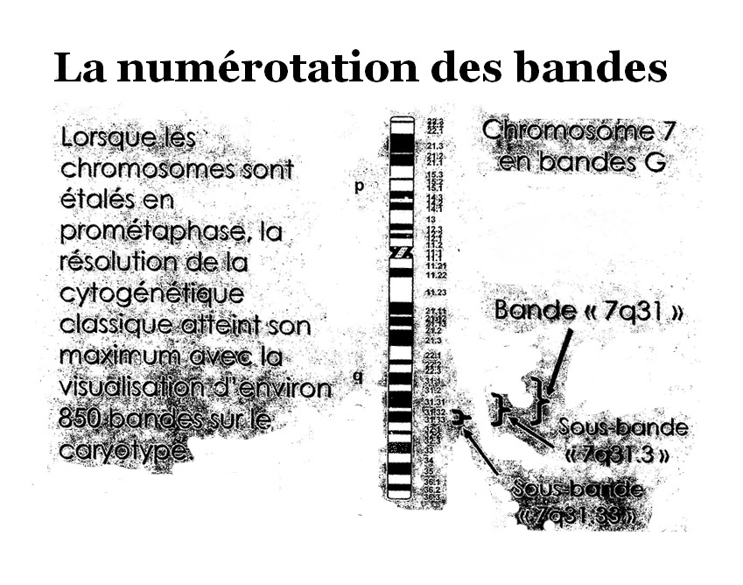

Slide 12
Plusieurs techniques de marquage sont utilisées:
Bandes G (dénaturation enzymatique)
les lames sur lesquelles sont fixés les chromosomes sont trempées dans de la trypsine;il y’a dénaturation de certaines parties du chromosome qui deviennent presque blanches alors que les parties non dénaturées restent noires.
les bandes sombres correspondent aux séquences d’ADN riches en A-T pauvre en gènes actifs.

Slide 13
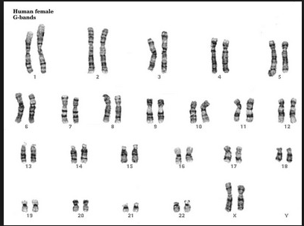

Slide 14
Bandes R(réverses):
le marquage est obtenu par dénaturation thermique.les bandes obtenues sont l’inverse de celles obtenues avec la trypsine.les bandes sombres correspondent aux séquences d’ADN riches en G-C ,riche en gènes actifs.

Slide 16
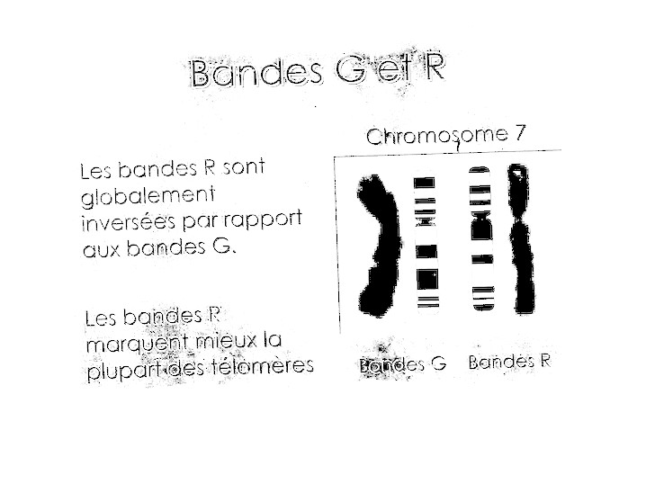

Slide 17
-Bandes C (coloration au sulfate de baryium )
Permettent de visualiser l’hétérochromatine des régions centromériques et du chromosome y.
-Bandes T (dénaturation thermique poussée) permettent de visualiser les télomères.
Après dénaturation les chromosomes sont classés et analysés.
Le classement des paires de chromosomes aboutit au caryotype de l’individu dont il est possible de deduire la formule chromosomique selon une nomenclature bien définie

Slide 18
La formule chromosomique
Il est indiqué successivement,le nombre total de chromosomes ;suivi d’une virgule,les chromosomes sexuels ;une autre virgule et l’anomalie chromosomique quand elle existe.
Exple:
- Caryotype masculin normal
46,XY cad 46 chromosomes/cellule dont un chromosome X et un chromosome Y.
-Trisomie 21 :47,XY,+21 cad 47 chromosomes /cellule dont un chromosome X et un chromosome Y,plus un chromosome 21 surnumeraire.
-Translocation:46,XX,t(1;18) cad 46 chromosomes /cellule dont deux chromosomes X et une translocation entre le chromosome 1 et le chromosome 18.

Slide 19
INDICATION DU CARYOTYPE
1-EN PERIODE PRENATALE
-Âge maternel elevé (≥ 38 ans).
-Anomalie chromosomique de structure de l’un des parents.
-Antécedents pour le couple de grossesse avec caryotype anormal.
- Signe d'appel échographique
2-EN PERIODE POST-NATALE
a-à la naissance:
-Devant un tableau clinique evocateur d’anomalie chromosomique connue.
-En face d’un syndrome polymalformatif difficile à diagnostiquer .
-Lors d’une ambiguité sexuelle.
b- Chez l'enfant et l'adolescent:
devant: - Des troubles du développement sexuel et de la croissance.
-Un retard mental et des troubles du comportement.

Slide 20
INDICATION DU CARYOTYPE(suite)
c-Chez l’adulte
-Parents ou famille d’enfant porteur d’une anomalie de structure chromosomique.
-Couple ayant eu plusieurs fausses couches.
-Antécedents personnels ou familiaux de mort foetale ou de malformation reccurente.
-Bilan avant assistance médicale à la procréation.
3-les indications du caryotype en cancérologie
L’indication majeure du caryotype est le diagnostic de certaines pathologies cancereuses en particulier les hémopathies malignes .Il peut avoir également un intérêt pronostic et constitué un marqueur de l’évolution tumorale.

Slide 21
Merci pour votre attention

